Slide 1


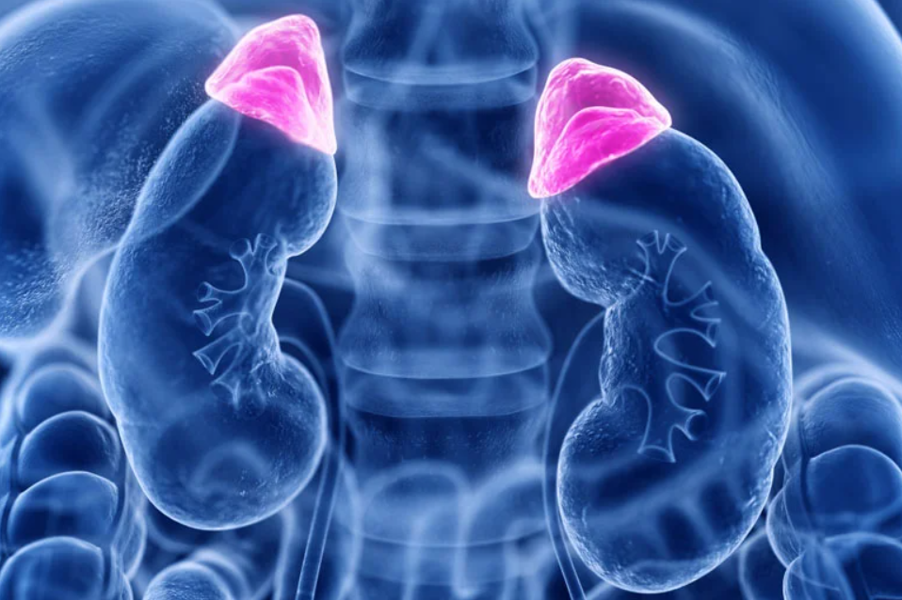
Κλινική Άσκηση 40
Νόσοι επινεφριδίων
ΕΚΠΑΙΔΕΥΤΙΚΟ ΠΡΟΓΡΑΜΜΑ ΜΑΘΗΜΑΤΟΣ
ΣΗΜΕΙΟΛΟΓΙΑ – ΝΟΣΟΛΟΓΙΑ
6ου ΕΞΑΜΗΝΟΥ
ΑΚΑΔΗΜΑΪΚΟΥ ΕΤΟΥΣ 2025-2026
Γεώργιος Παυλίδης
Επίκουρος Καθηγητής Παθολογίας ΕΚΠΑ
Δ’ Παθολογική Κλινική, Π.Γ.Ν. «Αττικόν»

Slide 2
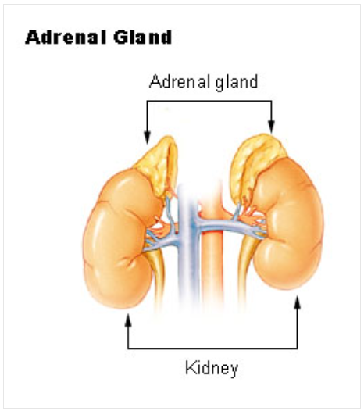
Επινεφρίδια
Διφυή όργανα που βρίσκονται στους άνω πόλους των νεφρών περιβαλλόμενα από λιπώδη ιστό.
Το δεξιό επινεφρίδιο έχει συχνά πυραμοειδές σχήμα ενώ το αριστερό είναι περισσότερο ημισεληνοειδές.
Κάθε αδένας αποτελείται από 2 συγκεντρικές στιβάδες:
μια κίτρινη περιφερική στιβάδα, τον φλοιό και
μια καστανέρυθρη κεντρική στιβάδα, τον μυελό.
Η αιμάτωσή τους (αρτηριακή και φλεβική) προέρχεται από την νεφρική κυκλοφορία.

Slide 3
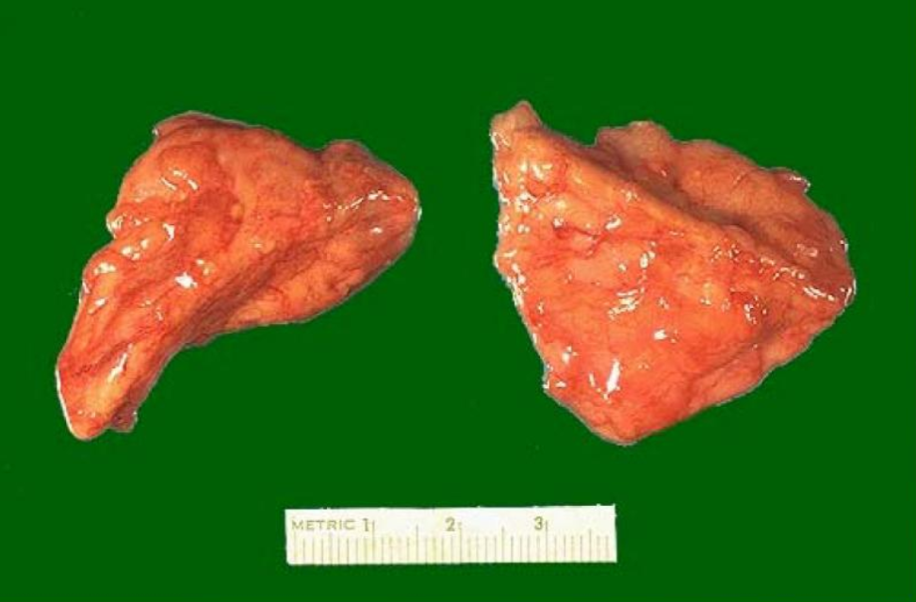
Επινεφρίδια

Slide 4
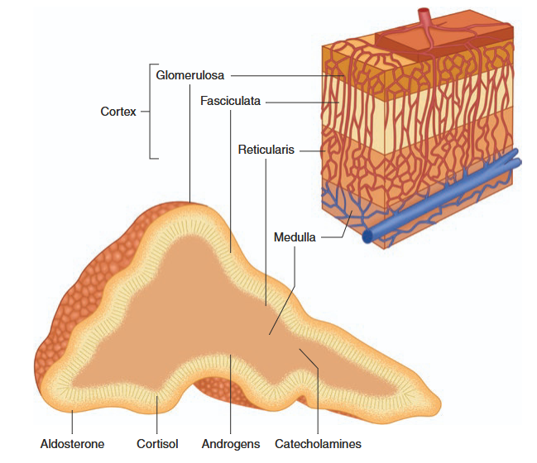
Anatomy and hormones secretion of adrenal gland

Slide 5
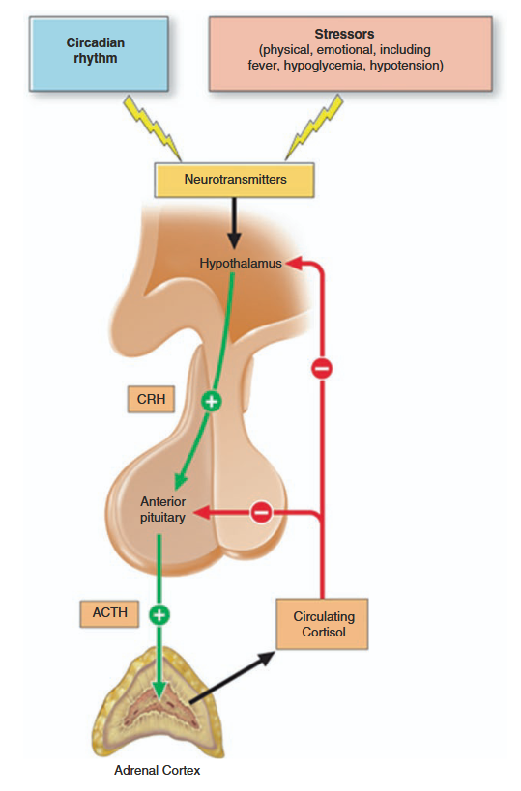
The hypothalamic-pituitary-adrenal (HPA) axis and regulation of adrenal glucocorticoid secretion
Jameson JL (Eds) Harrison’s Endocrinology, 4th Edition, McGraw Hill Education, New York 2017.

Slide 6
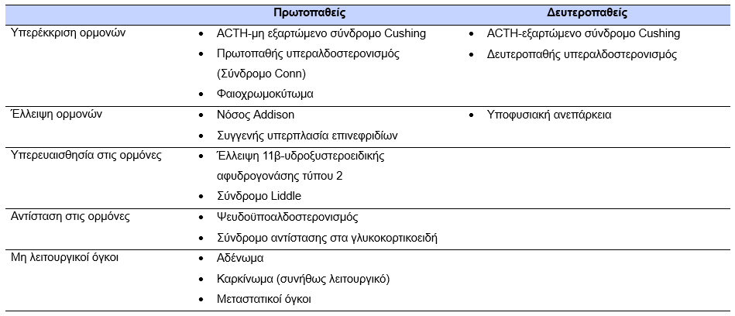
Ταξινόμηση νόσων επινεφριδίων

Slide 7
Περίπτωση 1η
Γυναίκα 36 ετών, οικοκυρά.
Αιτία προσέλευσης: Προσέρχεται λόγω αύξησης του σωματικού της βάρους, αϋπνία, εύκολη κόπωση, αμηνόρροια και επειδή την ενόχλησε αισθητικά η υπερτρίχωση στο πρόσωπό της.
Παρούσα νόσος: Αρχίζει πριν από 15 μήνες περίπου με προοδευτική άνοδο του βάρους της κατά 9 kg, παρά τις προσπάθειες της ασθενούς για το αντίθετο. Η ασθενής αναφέρει αϋπνία, την οποία την συσχετίζει με άγχος, όπως επίσης και πρόσφατη αύξηση της όρεξης. Η ασθενής πίστευε ότι το άγχος της προκαλούσε αϋπνία και της άνοιγε την όρεξη. Πριν από 6 μήνες παρουσίασε αμηνόρροια που την απέδωσε και αυτή στο άγχος. Η εύκολη κόπωση και η υπερτρίχωση στο πρόσωπο και τα άκρα την ανάγκασαν να ζητήσει ιατρική βοήθεια στο πλησιέστερο νοσοκομείο.
Ατομικό αναμνηστικό: Κάταγμα πριν από 3 χρόνια στο δεξιό βραχιόνιο οστό μετά από κτύπημα.
Οικογενειακό ιστορικό: Ελεύθερο.
Συνήθειες και τρόπος ζωής: Δεν πίνει και δεν καπνίζει.

Slide 8
Ανασκόπηση συστημάτων :
Κεφαλή: Υπερτρίχωση στο άνω χείλος από 4μήνου, πρόσφατη ανάπτυξη τριχών στην περιοχή του γενείου.
Αναπνευστικό: ουδέν
Κυκλοφορικό: Δεν αναφέρει συμπτώματα. Δεν ήταν υπερτασική.
Κοιλία: Αύξηση της τρίχωσης. Παρατήρησε ότι το τελευταίο διάστημα στα πλάγια της κοιλίας εμφανίστηκαν ραβδώσεις που είχαν χρώμα κόκκινο πορφυρό.
Ουροποιητικό-Γυναικολογικό: Η αναφερθείσα αμηνόρροια. Προηγουμένως η έμμηνος ρύση ήταν φυσιολογική, ως προς το ποσόν, τη διάρκεια και τη συχνότητα επέλευσης.
Δέρμα: Εμφανίζει εύκολα μώλωπες, ακόμα και σε χτυπήματα που τα θεωρεί αμελητέα.

Slide 9
Αντικειμενική εξέταση:
Γενική επισκόπηση: Άτομο κανονικού αναστήματος, παχύσαρκο, με κατανομή της παχυσαρκίας στο πρόσωπο, τον αυχένα και τον κορμό.
Ζωτικά σημεία: ΑΠ=160/85 mm Hg, σφύξεις: 74/min, αναπνοές: 16/min, θερμοκρασία κφ.
Κεφαλή: Πρόσωπο πληθωρικό (πανσεληνοειδές) με ερυθρότητα. Υπερτρίχωση του άνω χείλους, της περιοχής του γενείου και των παρειών. Ακμή.
Τράχηλος: Εναπόθεση λίπους στον αυχένα. Δυσκινησία αυχένος δεν παρατηρήθηκε.
Θώρακας: Αύξηση της τριχώσεως των θηλών. Ακρόαση: Αραιοί υποτρίζοντες στις βάσεις των πνευμόνων.
Κοιλιά: Παρατηρούνται 5-6 ραβδώσεις κυανέρυθρου (πορφυρού) χρώματος και στα δύο πλάγια του κοιλιακού τοιχώματος. Η εν τω βάθει ψηλάφηση για τον έλεγχο των σπλάγχνων είναι αδύνατη λόγω της παχυσαρκίας.
Άκρα: Αύξηση της τρίχωσης στα άνω άκρα. Κάτω άκρα σχετικά ισχνά σε σχέση με το υπόλοιπο σώμα. Υπερτρίχωση.
Νευρικό: Φυσιολογική εξέταση
Μυοσκελετικό: Ελαφρά μείωση της ισχύος των μυών των μηρών και στις δύο πλευρές.
Λεμφαδένες: Αψηλάφητοι.

Slide 10
Απεικονιστικές εξετάσεις:
Ακτινογραφία θώρακος: Νομισματοειδής σκιά διαμέτρου 2 εκ. με σαφές περίγραμμα στον δεξιό άνω λοβό του πνεύμονα. Το εύρημα αυτό υπήρχε σε ακτινογραφία που έγινε πριν από 3 χρόνια χωρίς να έχει αλλάξει χαρακτήρες.
Εργαστηριακές εξετάσεις:
Γενική αίματος: Hct=45 %, Hb=15,0 gr/dl, Λευκά αιμοσφαίρια=9.000 κκχ (Π=78 %, Λ=16 %, Η=2 %, Μ=4 %), Αιμοπετάλια=380.000 κκχ, Ουρία=35 mg/dL, Κρεατινίνη=1,2 mg/dL, Ασβέστιο: 9,6 mg/dL, Σάκχαρο νηστείας=115 mg/dL, Σάκχαρο 2 ώρες μετά το μεσημβρινό γεύμα= 156 mg/dL.
Γενική ούρων: ΕΒ: 1022, σάκχαρο: ίχνη, λεύκωμα: (-), πυοσφαίρια: 6-8 κ.ο.π., ερυθρά: 0-1 κ.ο.π., λίγη βλέννη.

Slide 11
Πορεία νόσου
Ειδικές εξετάσεις που έγιναν στην ασθενή:
Μέτρηση ελεύθερης κορτιζόλης ούρων 24ώρου= 180 μgr/24ωρο (Φ.Τ.: <100 μgr/24ωρο)
Δοκιμασία αναστολής με δεξαμεθαζόνη (χορηγήθηκε 1 mg μία φορά από το στόμα στις 11 μ.μ. Η μέτρηση της κορτιζόλης ορού έγινε στις 8 π.μ. της επομένης ημέρας). Αποτέλεσμα: Κορτιζόλη ορού= 14 μgr/dL (Φ.Τ.: 5 μgr/dL)
Μέτρηση κορτιζόλης ορού 8 π.μ.-12 μεσάνυχτα. Κορτιζόλη ορού 8 π.μ.= 35 μgr/dL. (Φ.Τ.: 7-26 μgr/dL). Κορτιζόλη ορού 12 μ.μ.= 20 μmg/dL (Φ.Τ.: 7 μgr/dL)
Μέτρηση ACTH πλάσματος: ACTH= 78 pgr/mL (Φ.Τ.: 20-100 pgr/mL)
Δοκιμασία αναστολής με μεγάλες δόσεις δεξαμεθαζόνης (χορηγήθηκαν 2 mg από το στόμα κάθε 6 ώρες για 48 ώρες). Κορτιζόλη ορού προ= 35 μgr/dL (Φ.Τ.: 7-26 μgr/dL). Κορτιζόλη ορού 6 ώρες μετά την τελευταία δόση= 17 μgr/dL.
Στην ασθενή έγινε αξονική τομογραφία εγκεφάλου που έδειξε μικρή αύξηση των διαστάσεων της υποφύσεως, χωρίς να αποκλείεται η ύπαρξη μικρού αδενώματος στο παρέγχυμα αυτής.

Slide 12
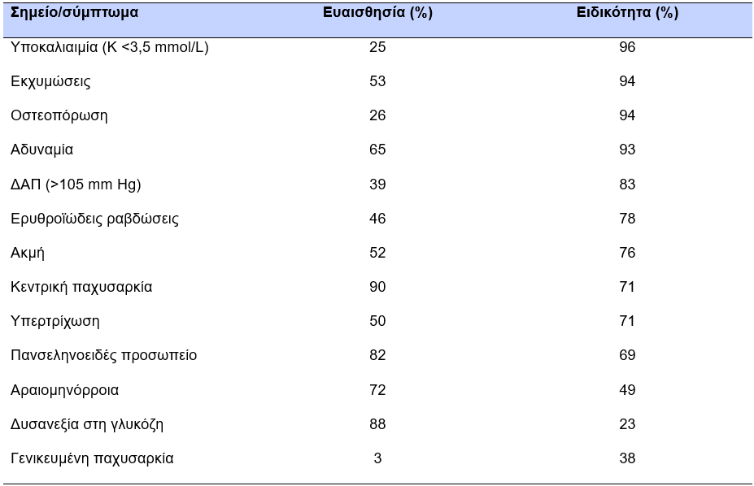
Σύνδρομο Cushing
Σύνολο συμπτωμάτων και σημείων, τα οποία αντικατοπτρίζουν την υπέρμετρη και εμμένουσα έκθεση των ιστών στην κορτιζόλη.

Slide 13
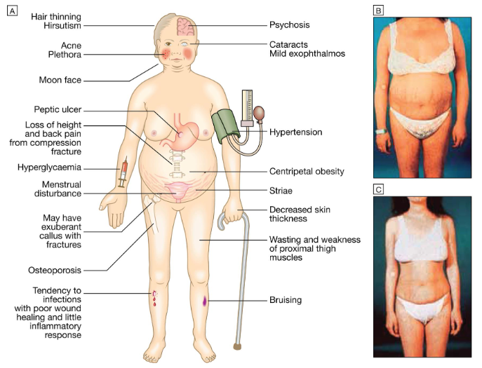
Cushing’s syndrome
Davidson’s Principles and Practice of Medicine, 24th Edition. Elsevier 2023.

Slide 14
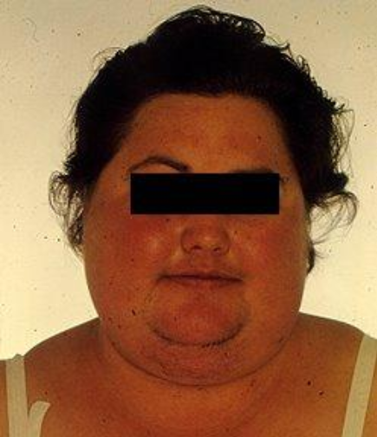
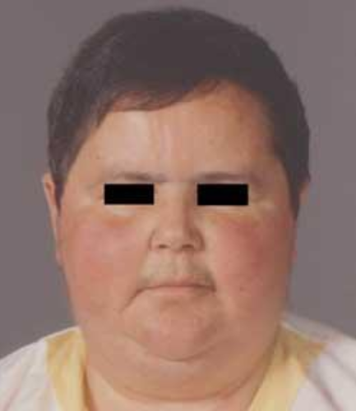
Πανσεληνοειδές προσωπείο

Slide 15
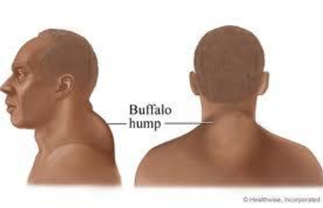
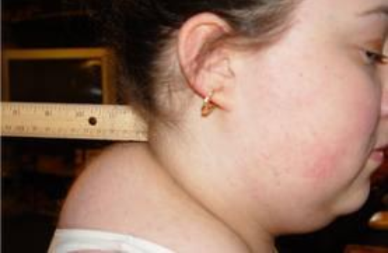
Buffalo hump

Slide 16
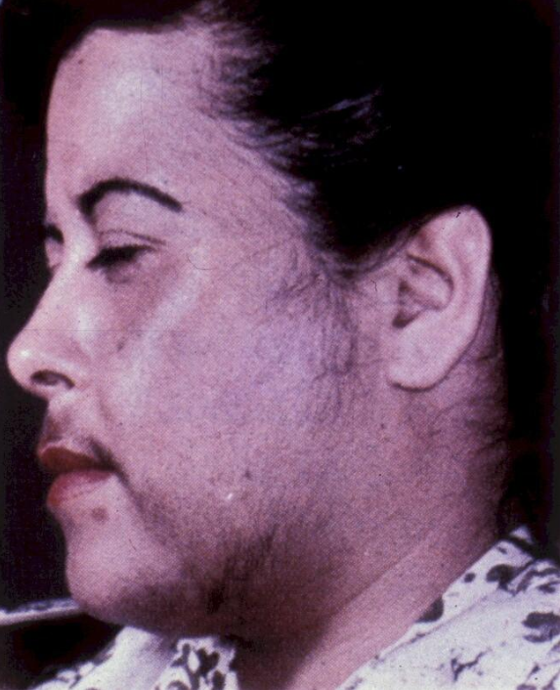

Slide 17
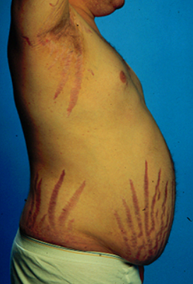
Stretch marks caused by Cushing's syndrome
2023 UpToDate

Slide 18
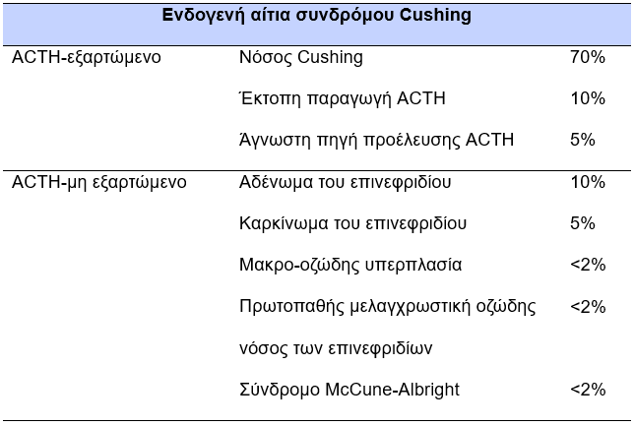
Σύνδρομο Cushing

Slide 19
Διαλογή ασθενών με πιθανό σύνδρομο Cushing
Λεπτομερές ιστορικό για τον αποκλεισμό εξωγενούς χορήγησης κορτικοστεροειδών:
Εισπνεόμενα όπως φλουτικαζόνη
Δερματικά σκευάσματα όπως βεκλαμεθαζόνη και φλουοκινολόνη
Μεγάλες δόσεις οξεικής μεγεστρόλης ή άλλων προγεστινοειδών με γλυκοκορτικοειδική δράση.
Ασθενείς που πρέπει να διερευνηθούν για πιθανή ενδογενή υπερκορτιζολαιμία είναι:
Άτομα νεαρής ηλικίας με ευρήματα οστεοπόρωσης και υπέρτασης
Άτομα με κλινικά Cushingoid χαρακτηριστικά όπως πανσεληνοειδές προσωπείο, πλήρωση υπερκλείδιων βόθρων, buffalo hump, ερυθροϊώδεις ραβδώσεις (>1 cm), εγγύς μυοπάθεια και εκχυμώσεις
Ανεξήγητη σοβαρή οστεοπόρωση ή ανθεκτική υπέρταση
Επινεφριδιακά τυχαιώματα.

Slide 20
Δοκιμασίες διαλογής και ελέγχου συνδρόμου Cushing
Ο διαγνωστικός έλεγχος αρχίζει με την τεκμηρίωση της αυτόνομης υπερκορτιζολαιμίας, που γίνεται με 3 τρόπους:
Μεσονύχτια μέτρηση κορτιζόλης ορού αίματος ή σιέλου
Ελεύθερη κορτιζόλη ούρων 24ώρου
Ολονύχτια δοκιμασία καταστολής με δεξαμεθαζόνη (1 mg δεξαμεθαζόνης μεταξύ 11-12 μ.μ. και μέτρηση κορτιζόλης αίματος το επόμενο πρωί μεταξύ 8-9 π.μ.)
Αν τα επίπεδα κορτιζόλης ορού ή σιέλου ή ούρων 24ώρου σε τουλάχιστον 2 από τις παραπάνω δοκιμασίες είναι παθολογικά, συνιστάται περαιτέρω έλεγχος.

Slide 21
Δοκιμασίες διαλογής και ελέγχου συνδρόμου Cushing
Τεκμηρίωση της διάγνωσης του συνδρόμου Cushing
Δοκιμασία καταστολής με χαμηλή δόση δεξαμεθαζόνης 4 mg/48 ώρες (0,5 mg δεξαμεθαζόνης κάθε 6 ώρες για 2 ημέρες)
Δοκιμασία δεσμοπρεσσίνης (αύξηση επιπέδων ACTH και κορτιζόλης σε ασθενείς με κορτικοτρόπα αδενώματα)
Δοκιμασία χορήγησης CRH μετά από καταστολή με 4 mg δεξαμεθαζόνης/48 ώρες
Δυναμικές δοκιμασίες για τη διαφορική διάγνωση του συνδρόμου Cushing
Δοκιμασία καταστολής με υψηλή δόση δεξαμεθαζόνης 16 mg/48ωρο ή 8 mg x 2/ημέρα
Δοκιμασία διέγερσης με CRH
Συνδυαστικές δοκιμασίες

Slide 22
Καταστάσεις που οδηγούν σε ψευδή διάγνωση Cushing
Καταστάσεις που διαταράσσουν τον μεταβολισμό της κορτιζόλης
Ηπατική ή νεφρική ανεπάρκεια
Κύηση
Φάρμακα: ριφαμπικίνη, φαινοβαρβιτάλη, καρβαμαζεπίνη, φαινυτοΐνη, οιστρογόνα
Καταστάσεις pseudo-Cushing
Κατάθλιψη
Αγχώδης συνδρομή
Ιδεοληπτικές διαταραχές
Νοσογόνος παχυσαρκία
Βουλιμία
Νευρογενής ανορεξία
Αρρύθμιστος σακχαρώδης διαβήτης
Αλκοολισμός

Slide 23
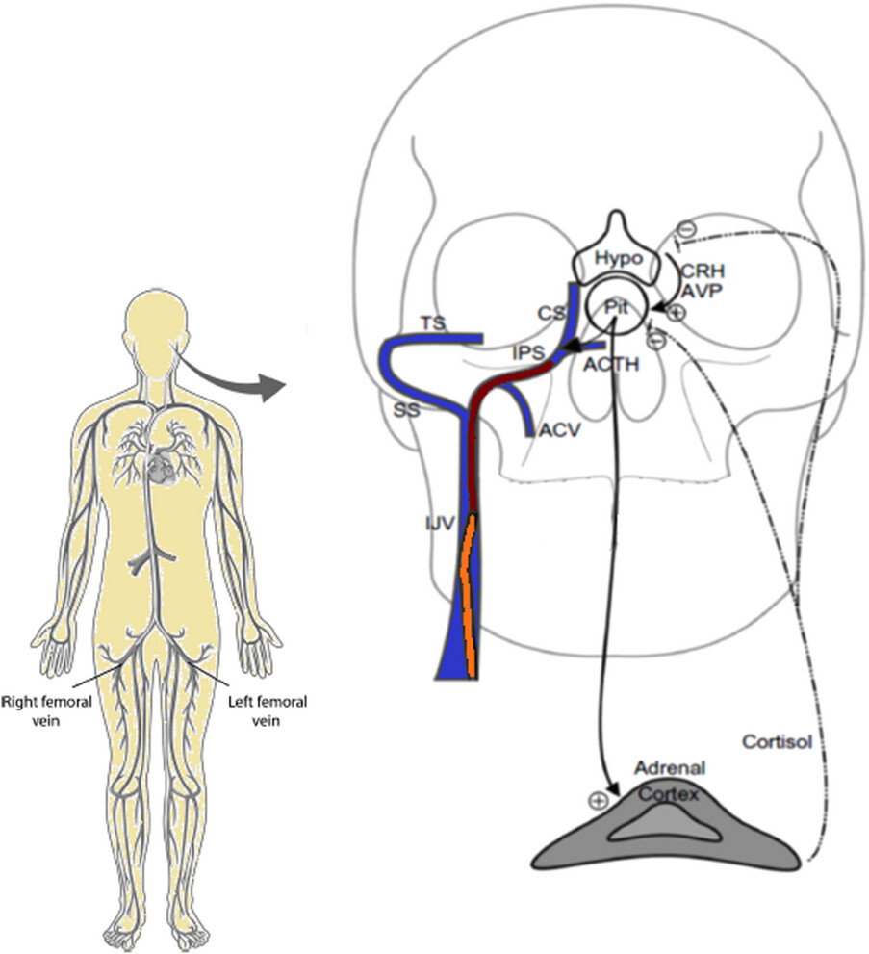
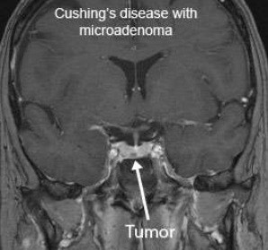
Απεικονιστικές μέθοδοι
Η MRI υποφύσεως αναδεικνύει την παρουσία μικροαδενωμάτων στο 70-80% των ασθενών με αδένωμα υποφύσεως.
Ο καθετηριασμός των λιθοειδών κόλπων της υποφύσεως αποσκοπεί στην τεκμηρίωση της υποφυσιακής προέλευσης της ACTH και στην εντόπιση του ημιμορίου της υπόφυσης όπου βρίσκεται το αδένωμα.
Valizadeh M, et al. J Intern Med 2024;296(1):2–23.

Slide 24
Απεικονιστικές μέθοδοι
Η αξονική τομογραφία (CT) στη διερεύνηση διαταραχών των επινεφριδίων έχει ευαισθησία 84% και ειδικότητα 98%.
Στην περίπτωση νόσου Cushing, τα επινεφρίδια μπορεί να εμφανίζονται διογκωμένα, με ή χωρίς οζώδη διαμόρφωση.
Επί αυτόνομου λειτουργικού επινεφριδικού αδενώματος, το ετερόπλευρο επινεφρίδιο εμφανίζεται ατροφικό.
Έκτοπη παραγωγή ACTH
Στην εντόπιση της πηγής της έκτοπης παραγωγής ACTH, χρήσιμα διαγνωστικά εργαλεία είναι η CT, η μαγνητική τομογραφία και οι σπινθηρογραφικές απεικονίσεις.
Οι υπό διερεύνηση περιοχές είναι ο τράχηλος, ο θώρακας και η άνω-κάτω κοιλία.
Το σπινθηρογράφημα με οκτρεοτίδη έχει ευαισθησία στην αποκάλυψη της εστίας της έκτοπης παραγωγής ACTH 33%-80%.

Slide 25
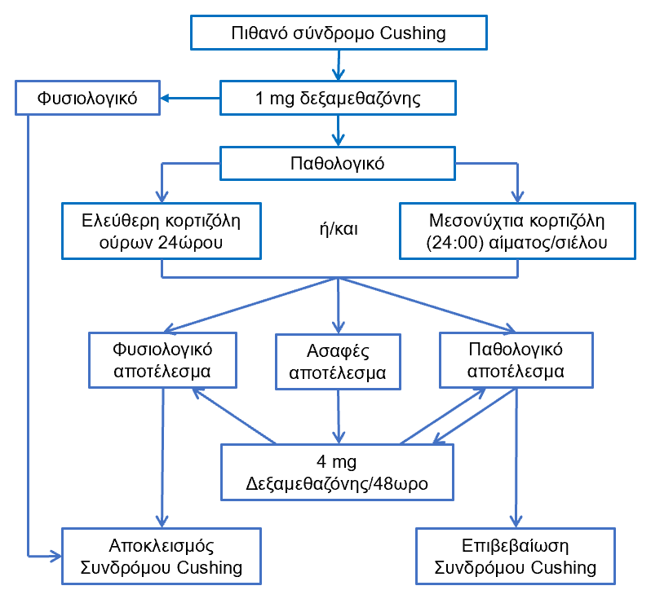
Αλγόριθμος διερεύνησης πιθανού συνδρόμου Cushing
Διαμάντη-Κανδαράκη Ε. Εφαρμοσμένη Ενδοκρινολογία. Ιατρικές Εκδόσεις Ζήτα, 2020.

Slide 26
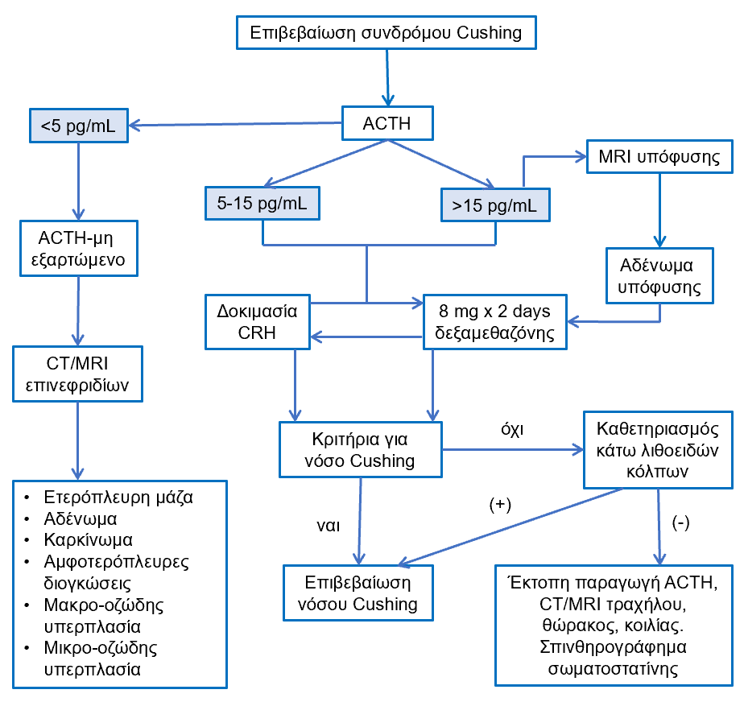
Αλγόριθμος διαφορικής διάγνωσης συνδρόμου Cushing
Διαμάντη-Κανδαράκη Ε. Εφαρμοσμένη Ενδοκρινολογία. Ιατρικές Εκδόσεις Ζήτα, 2020.

Slide 27
Περίπτωση 2η
Γυναίκα 30 ετών, πωλήτρια σε κατάστημα ενδυμάτων.
Αιτία εισόδου: Εισήχθη στο νοσοκομείο την ημέρα της γενικής εφημερίας για εμέτους, διάρροιες και κοιλιακό άλγος.
Παρούσα νόσος: Πριν από 14 μήνες περίπου παρουσίασε εύκολη κόπωση, μείωση της ορέξεως, ναυτία, ενίοτε είχε μερικούς εμέτους που υποχωρούσαν χωρίς ειδική θεραπεία. Παρατήρησε ότι είχε εναλλαγές περιόδων δυσκοιλιότητας και ευκοιλιότητας. Η πίεση της ήταν 90/65 mm Hg. Όταν χειρουργήθηκε για κύστη κόκκυγος πριν από 3 χρόνια, η πίεση της ήταν 115/75 mm Hg. Στο διάστημα αυτό έχασε, χωρίς να το επιδιώξει, 6-7 κιλά. Επισκέφθηκε τον ιατρό του ταμείου της, ο οποίος, το μόνο εύρημα που διαπίστωσε σε δύο επισκέψεις, ήταν ότι η ΑΠ ήταν 90/60 mm Hg και συνέστησε κάποιο φαρμακευτικό σκεύασμα σε σταγόνες για την άνοδο της αρτηριακής πίεσης. Μετά από χορήγηση μερικών μηνών δεν σημειώθηκε κανένα αποτέλεσμα. Για αυτό ο ιατρός της συνέστησε γενικές εξετάσεις αίματος. Δεν πρόλαβε να τις κάνει γιατί παρουσίασε ιογενή συνδρομή με πυρετό 39^{ο}C, καταρροή και ρινική συνδρομή. Την τρίτη ημέρα της ασθένειάς της ο πυρετός υποχώρησε και η ασθενής αισθάνθηκε καλύτερα. Την τέταρτη ημέρα αισθανόταν πολύ κουρασμένη, παρουσίασε εμέτους, διαρροϊκό σύνδρομο και κοιλιακό άλγος. Την πέμπτη ημέρα δεν βελτιώθηκε και μεταφέρθηκε στο νοσοκομείο.
Ατομικό αναμνηστικό: Εγχείρηση κύστης κόκκυγος πριν από 3 χρόνια.
Κληρονομικό αναμνηστικό: Ο παππούς της πέθανε από φυματίωση σχετικά νέος.
Συνήθειες και τρόπος ζωής: Δεν καπνίζει. Δεν κάνει χρήση οινοπνεύματος.

Slide 28
Ανασκόπηση συστημάτων: Δεν έδωσε περισσότερες πληροφορίες από όσα αναφέρθηκαν στην παρούσα νόσο.
Αντικειμενική εξέταση: Ασθενής με διανοητική σύγχυση, που στοιχειοθετήθηκε από το ότι μιλούσε με βραδύτητα, είχε βλέμμα απλανές, ζητούσε συνεχώς εξηγήσεις και δεν θυμόταν την σχετικά πρόσφατη επίσκεψη της στον ιατρό. Η ασθενής ήταν ανήσυχη και είχε εικόνα υπολειπόμενης θρέψης.
Ζωτικά σημεία: ΑΠ=75/55 mm Hg, σφυγμός αδύνατος, σφύξεις: 64/min, θερμοκρασία κφ.
Δέρμα: Ελαττωμένη σπαργή του δέρματος. Από την επισκόπηση διαπιστώθηκε μελάγχρωση των αγκώνων, των γραμμών των παλαμών, των χειλέων και στα σημεία πίεσης από το στηθόδεσμο. Η τρίχωση των μασχαλών φαίνεται μειωμένη.
Πρόσωπο: ο τόνος των οφθαλμών μειωμένος. Μελαγχρωστικές κηλίδες στα ούλα.

Slide 29
Εργαστηρικές εξετάσεις:
ΤΚΕ: 15/27 mm. Γενική αίματος: Hct=41 %, Hb=12,7 gr/dl, Λευκά αιμοσφαίρια=7.000 κκχ (Π=56 %, Λ=38 %, Η=5 %, Μ=1 %), MCV=85 fl
Σάκχαρο αίματος= 55 mg/dL, Ουρία= 51 mg/dL, Κρεατινίνη=1,2 mg/dl, Na=129 mEq/L, K=5,3 mEq/L Ηπατική βιολογία: κ.φ.
Γενική ούρων: κ.φ.
Mantoux (-)
ΗΚΓ: κ.φ.

Slide 30
Όταν η ασθενής σταθεροποιήθηκε και έμεινε ελεύθερη από κάθε αγωγή προχώρησε η εργαστηριακή διερεύνηση που περιλάμβανε τα εξής:
Επανειλημμένες μετρήσεις Na: 126-130 mEq/L, K: 5,2-5,9 mEq/L.
Κορτιζόλη ορού πρωί 9 π.μ.: 4 μgr/dL (Φ.Τ.: 8-21 μgr/dL). Κορτιζόλη ορού βράδυ 11 μ.μ.: 3,9 μgr/dL (Φ.Τ.: 10 μgr/dL).
Διέγερση με συνθετική ACTH: βραχεία δοκιμασία με 0,25 mg Tetracosactrin (Synacthen), έγινε ενδοφλεβίως.
Αποτελέσματα:
Κορτιζόλη ορού προ: 4 μgr/dL
Κορτιζόλη ορού μετά 30 min: 4,2 μgr/dL
Κορτιζόλη ορού 60 min: 4,1 μgr/dL
Διέγερση με συνθετική ACTH (5ωρη): ενδομυϊκή ένεση 1 mg Tetracosactrin + Zink phosphate (Synacthen Depot).
Βασική τιμή κορτιζόλης 5 μgr/dL.
1^{η} ώρα κορτιζόλη: 8 μgr/dL (Φ.Τ.: 21-45 μgr/dL)
2^{η} ώρα κορτιζόλη: 8 μgr/dL (Φ.Τ.: 21-45 μgr/dL)
3^{η} ώρα κορτιζόλη: 10 μgr/dL (Φ.Τ.: 29-56 μgr/dL)
4^{η} ώρα κορτιζόλη: 12 μgr/dL (Φ.Τ.: 34-59 μgr/dL)
5^{η} ώρα κορτιζόλη: 14 μgr/dL (Φ.Τ.: 36-65 μgr/dL)
Μέτρηση ACTH πλάσματος με σύγχρονη μέτρηση κορτιζόλης
Κορτιζόλη πλάσματος: 6,5 μgr/dL (Φ.Τ.: 7-26 μgr/dL)
ACTH πλάσματος: 305 ng/L (Φ.Τ.: 10-80 ng/L).

Slide 31
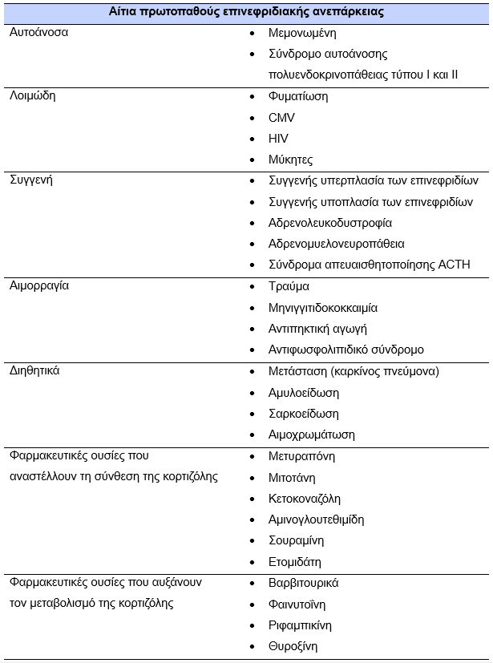

Slide 32
Αίτια δευτεροπαθούς επινεφριδιακής ανεπάρκειας
Καταστολή άξονα από εξωγενή χορήγηση κορτικοστεροειδών: λήψη υδροκορτιζόνης >30 mg ή 7,5 mg πρεδνιζολόνης ημερησίως για >3 εβδομάδες.
Νόσοι υποθαλάμου – υπόφυσης
Όγκοι
Τραύμα
Ακτινοβολία
Λοιμώξεις (φυματίωση, ιστοπλάσμωση)
Διηθητικές νόσοι (σαρκοείδωση, αιμοχρωμάτωση)
Σύνδρομο Sheehan
Ανεπάρκεια ACTH λόγω γενετικών ανωμαλιών
Φάρμακα
Οξεική μεγεστρόλη
Immune checkpoint inhibitors → αυτοάνοση υποφυσίτιδα

Slide 33
Διαφορές πρωτοπαθούς και δευτεροπαθούς επινεφριδιακής ανεπάρκειας
 | Πρωτοπαθής | Δευτεροπαθής
Βλάβη | Επινεφρίδια | Υποθάλαμος (↓ CRH) ή υπόφυση (↓ ACTH)
ACTH | ↑ | ↓
Κορτιζόλη | ↓ | ↓
Αλδοστερόνη | ↓ | ↔
Υπερχρωμάτωση | ✔ | ✖
Κάλιο (K⁺) | ↑ | ↔
Νάτριο (Na⁺) | ↓ | ↓ (ηπιότερα)

Slide 34
Κλινική εικόνα επινεφριδιακής ανεπάρκειας
Τα συμπτώματα και τα σημεία της επινεφριδιακής ανεπάρκειας εξαρτώνται από:
Τον ρυθμό και την έκταση της απώλειας της επινεφριδιακής λειτουργίας.
Αν έχει διατηρηθεί ή όχι η παραγωγή των αλατοκορτικοειδικών ορμονών.
Το μέγεθος του υποκείμενου stress.
Η κλινική εμφάνιση της επινεφριδιακής ανεπάρκειας συνήθως είναι σταδιακή, ενώ μπορεί να παραμείνει αδιάγνωστη μέχρι μια άλλη νόσος ή σωματικό stress πυροδοτήσει την επινεφριδιακή κρίση.

Slide 35
Κλινική εικόνα επινεφριδιακής ανεπάρκειας
Οφείλεται κυρίως στην έλλειψη γλυκο- και αλατοκορτικοειδικών ορμονών και περιλαμβάνει:
Αδυναμία
Απώλεια βάρους
Ορθοστατική υπόταση
Ο εργαστηριακός έλεγχος χαρακτηρίζεται από:
Υπονατριαιμία
Υπερκαλιαιμία
Αναιμία
Ηωσινοφιλία
Λευκοκυττάρωση
Υπογλυκαιμία

Slide 36
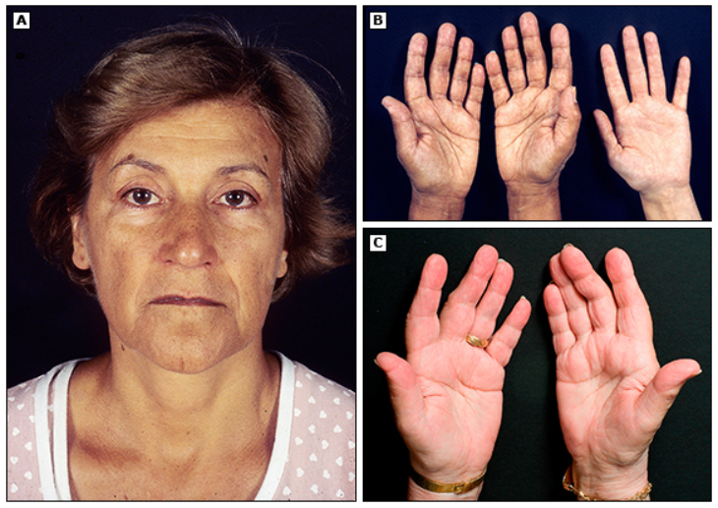
Κλινική εικόνα επινεφριδιακής ανεπάρκειας
Η αυξημένη έκκριση της ACTH και της μελανοτρόπου ορμόνης (παράγωγα της προ-οπιομελανοκορτίνης) οδηγούν σε μελάγχρωση του δέρματος και των βλεννογόνων, ειδικά σε περιοχές του σώματος που εκτίθενται στον ήλιο, σε δερματικές πτυχές και στη θηλαία άλω των μαστών.
Στις γυναίκες η έλλειψη επινεφριδικών ανδρογόνων μπορεί να οδηγήσει σε απώλεια του τριχωτού της μασχαλιαίας και ηβικής χώρας.

Slide 37
Κλινική εικόνα επινεφριδιακής ανεπάρκειας
Χρόνια επινεφριδιακή ανεπάρκεια
Συμπτώματα | Σημεία | Εργαστηριακά ευρήματα
Κόπωση | Μελάγχρωση του δέρματος | Υπονατριαιμία
Απώλεια βάρους | Χαμηλή αρτηριακή πίεση με σημεία ορθοστατισμού | Υπερκαλιαιμία
Ορθοστατική υπόταση | Καθυστέρηση ανάπτυξης στα παιδιά | Λιγότερο συχνά: υπογλυκαιμία, υπερασβεστιαιμία
Ανορεξία, κοιλιακό άλγος

Slide 38
Κλινική εικόνα επινεφριδιακής ανεπάρκειας
Οξεία επινεφριδιακή ανεπάρκεια (Αδδισωνική κρίση)
Συμπτώματα | Σημεία | Εργαστηριακά ευρήματα
Σοβαρή αδυναμία, κακουχία |  | Υπονατριαιμία
Συγκοπή | Υπόταση | Υπερκαλιαιμία
Κοιλιακό άλγος, ναυτία, έμετοι (εικόνα οξείας κοιλίας) | Κοιλιακή ευαισθησία/σύσπαση μυών κοιλιακού τοιχώματος | Υπογλυκαιμία
Σύγχυση | Έκπτωση επιπέδου συνείδησης | Υπερασβεστιαιμία

Slide 39
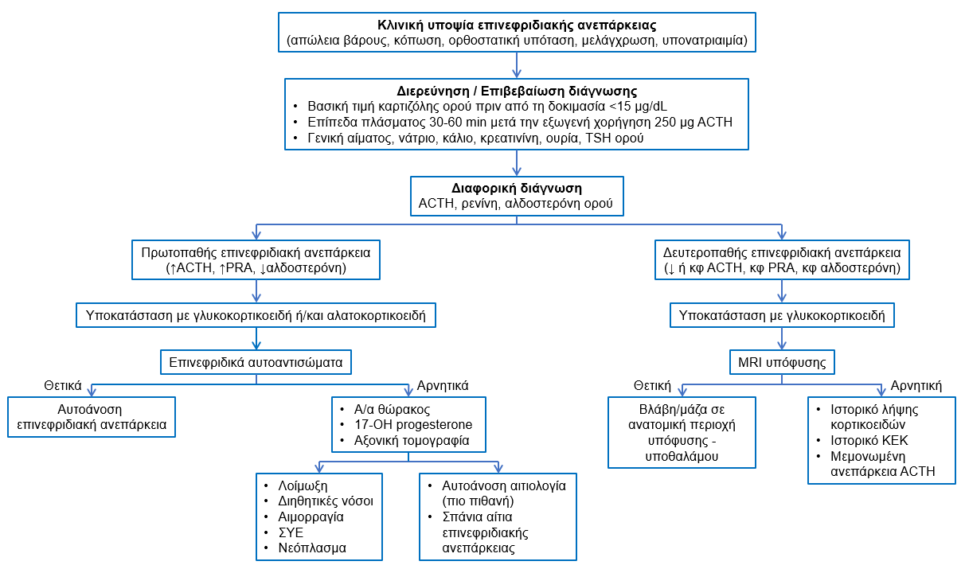
Αλγόριθμος διαγνωστικής προσέγγισης επινεφριδιακής ανεπάρκειας
Διαμάντη-Κανδαράκη Ε. Εφαρμοσμένη Ενδοκρινολογία. Ιατρικές Εκδόσεις Ζήτα, 2020.

Slide 40
Πρωτοπαθής υπεραλδοστερονισμός
Ομάδα διαταραχών στις οποίες η παραγωγή αλδοστερόνης είναι απρόσφορα αυξημένη, σχετικά αυτόνομη και μη επιδεκτική καταστολής.
Εμφανίζεται σε ποσοστό 5-15% των υπερτασικών ασθενών.
Ενδεχομένως ο επιπολασμός του να φτάνει μέχρι και 15-20% σε ειδικές κατηγορίες ασθενών, όπως οι πάσχοντες από σακχαρώδη διαβήτη τύπου 2, τα άτομα με ανθεκτική υπέρταση και τα άτομα με υπνική άπνοια.

Slide 41
Αίτια πρωτοπαθούς υπεραλδοστερονισμού
Ιδιοπαθής υπεραλδοστερονισμός (αμφοτερόπλευρη υπερπλασία) → 60%
Αδένωμα που παράγει αλδοστερόνη (αλδοστερόνωμα - Σύνδρομο Conn) → 35%
Πρωτοπαθής υπερπλασία του φλοιού των επινεφριδίων (ετερόπλευρη) → 2%
Οικογενής υπεραλδοστερονισμός → <1%
Υπεραλδοστερονισμός καταστελλόμενος με γλυκοκορτικοειδή (τύπου Ι)
Οικογενής υπεραλδοστερονισμός τύπου ΙΙ, ΙΙΙ και IV
Καρκίνωμα των επινεφριδίων που παράγει αλδοστερόνη → <1%
Έκτοπη παραγωγή αλδοστερόνης (καρκίνος ωοθηκών) → <1%

Slide 42
Πρωτοπαθής υπεραλδοστερονισμός
Η υπερέκκριση αλδοστερόνης από τον φλοιό των επινεφριδίων οδηγεί σε αυξημένη επαναρρόφηση νατρίου από τον άπω νεφρώνα με αποτέλεσμα να προκαλεί ΑΥ μέσω της καταστολής του ΣΡΑΑ.
Η απώλεια K⁺ και H⁺ στα ούρα σε ανταλλαγή με το Na⁺ οδηγεί σε υποκαλιαιμία και μεταβολική αλκάλωση.
Υποκαλιαιμία παρουσιάζει 1 στους 5 ασθενείς με πρωτοπαθή υπεραλδοστερονισμό και λιγότεροι από τους μισούς ασθενείς με αλδοστερόνωμα (αδένωμα που παράγει αλδοστερόνη).
Η περίσσεια αλδοστερόνης ασκεί άμεση βλαπτική δράση στο μυοκάρδιο, στα αγγεία και στους νεφρούς, οδηγώντας σε φλεγμονή και ίνωση, ενώ έχει και δυσμενείς μεταβολικές επιπτώσεις με μηχανισμούς ανεξάρτητους από την ΑΠ.
Η επίπτωση καρδιαγγειακών συμβαμάτων και επιπλοκών είναι υψηλότερη στους ασθενείς με υπεραλδοστερονισμό συγκριτικά με τους ασθενείς με ιδιοπαθή ΑΥ ανεξαρτήτως τιμών ΑΠ.
Οι ασθενείς με πρωτοπαθή υπεραλδοστερονισμό έχουν αυξημένη επίπτωση υπνικής άπνοιας, που βελτιώνεται με την θεραπεία του υπεραλδοστερονισμού.

Slide 43
Υπερτασικοί ασθενείς που πρέπει να ελεγχθούν για πρωτοπαθή υπεραλδοστερονισμό
Εμμένουσα υψηλή ΑΠ (≥150 mm Hg ή/και >100 mm Hg)
Ανθεκτική ΑΥ που δεν ρυθμίζεται παρά τη λήψη 3 αντιυπερτασικών φαρμάκων, συμπεριλαμβανομένου διουρητικού (ΑΠ >140/90 mm Hg)
ΑΥ ρυθμιζόμενη με τουλάχιστον 4 αντιυπερτασικά φάρμακα (ΑΠ <140/90 mm Hg)
Συνδυασμός ΑΥ με αυτόματη ή προκαλούμενη από διουρητικά υποκαλιαιμία
ΑΥ και παρουσία τυχαιώματος επινεφριδίων
Συνδυασμός ΑΥ και υπνικής άπνοιας
ΑΥ και οικογενειακό ιστορικό ΑΥ πρώιμης έναρξης ή ΑΕΕ σε ηλικία <40 ετών
Πρώτου βαθμού συγγενείς ασθενών με πρωτοπαθή υπεραλδοστερονισμό (οικογενής υπεραλδοστερονισμός)

Slide 44
Διάγνωση πρωτοπαθούς υπεραλδοστερονισμού
Ο λόγος αλδοστερόνης/δραστικότητας ρενίνης πλάσματος (ARR) αποτελεί την πιο αξιόπιστη από τις διαθέσιμες μεθόδους για τη διάγνωση ασθενών με πρωτοπαθή υπεραλδοστερονισμό.
ARR >20, σε πλαίσια κατεσταλμένης ρενίνης, συνηγορούν υπέρ της διάγνωσης πρωτοπαθούς υπεραλδοστερονισμού. Δοκιμασίες τεκμηρίωσης θα πρέπει να ακολουθήσουν.
ARR >20 σε συνδυασμό με επίπεδα αλδοστερόνης πλάσματος >20 ng/dL (550 pmol/L) και απουσία υποκαλιαιμίας θέτουν τη διάγνωση πρωτοπαθούς υπεραλδοστερονισμού. Δοκιμασίες τεκμηρίωσης της διάγνωσης δεν κρίνονται απαραίτητες στην περίπτωση αυτή.
Ο προσδιορισμός του ARR πρέπει να γίνεται με φυσιολογικά επίπεδα καλίου, διότι η υποκαλιαιμία καταστέλλει την έκκριση αλδοστερόνης.

Slide 45
Δοκιμασίες επιβεβαίωσης πρωτοπαθούς υπεραλδοστερονισμού
Δοκιμασία φόρτισης με φυσιολογικό ορό: 2L NaCl 0.9%: 500 mL/1h
Διάγνωση πρωτοπαθούς υπεραλδοστερονισμού → ALD >50 pg/dL μετά από 4h
Δοκιμασία καταστολής με φθοριοκορτιζόνη: 0,1 mg x 4 για 4 ημέρες
Διάγνωση πρωτοπαθούς υπεραλδοστερονισμού → ALD >5 ng/dL μετά από 4 ημέρες
Δοκιμασία καταστολής με καπτοπρίλη: 25-50 mg, εφόσον βρίσκεται καθιστός για 1h Διάγνωση πρωτοπαθούς υπεραλδοστερονισμού → ARR >30 ng/dL μετά από 2h
Δοκιμασία φόρτισης με από του στόματος νάτριο: 300 mmol NaCl/24h για 3 ημέρες Διάγνωση πρωτοπαθούς υπεραλδοστερονισμού → [Na] ούρων 24ώρου >200 mEq και [ALD] ούρων 24ώρου >12 μg την 3^{η} ημέρα

Slide 46
Παράγοντες που επηρεάζουν τα επίπεδα ρενίνης
Ηλικία: τα επίπεδα ρενίνης σταδιακά μειώνονται με την πάροδο της ηλικίας.
Ώρα της ημέρας: ημερήσια διακύμανση με τα υψηλότερα επίπεδα να παρατηρούνται το πρωί.
Στάση σώματος: υψηλότερα επίπεδα ρενίνης κατά την όρθια θέση λόγω της συγκέντρωσης του αίματος στα κάτω άκρα και της υποάρδευσης των νεφρών.
Κατανάλωση νατρίου: η ρενίνη καταστέλλεται από την κατανάλωση μεγάλης ποσότητας άλατος.
Φύλο/εμμηνορρυσιακή φάση: Αυξημένα επίπεδα ρενίνης κατά την ωχρινική φάση και κατά τη διάρκεια της κύησης. Κατά την αναπαραγωγική φάση, οι γυναίκες εμφανίζουν χαμηλότερα επίπεδα ρενίνης σε σχέση με άνδρες ίδιας ηλικίας.
Νεφρική νόσος: στη χρόνια νεφρική ανεπάρκεια τα επίπεδα ρενίνης μειώνονται.
Φυλή: τα επίπεδα ρενίνης είναι μειωμένα στη μαύρη φυλή.

Slide 47
Παράγοντες που επηρεάζουν τα επίπεδα αλδοστερόνης
Η αλδοστερόνη μπορεί να είναι αυξημένη σε:
Πρωτοπαθή υπεραλδοστερονισμό
Δευτεροπαθή υπεραλδοστερονισμό:
- Στένωση νεφρικής αρτηρίας
- Όγκοι που εκκρίνουν ρενίνη
- Καρδιακή ανεπάρκεια
- Ηπατική κίρρωση
- Νεφρωσικό σύνδρομο
- Κακοήθης υπέρταση.
Η αλδοστερόνη μπορεί να είναι μειωμένη σε:
Σύνδρομο Cushing
Υπέρταση με ανεπάρκεια της 11β-υδροξυλάσης
Υπέρταση με ανεπάρκεια της 17-υδροξυλάσης
Πρωτοπαθή επινεφριδιακή ανεπάρκεια
Πρωτοπαθή υπερδεοξυκορτικοστερονισμό
Σύνδρομο Liddle
Σύνδρομο της φαινομενικής υπερέκκρισης αλατοκορτικοειδών.

Slide 48
Παράγοντες που επηρεάζουν τον λόγο αλδοστερόνης/ρενίνης
Φάρμακα που προκαλούν αύξηση του ARR:
β-αδρενεργικοί αποκλειστές
Κεντρικώς δρώντα αντιυπερτασικά (κλονιδίνη, α-μεθυλντόπα)
ΜΣΑΦ
Φάρμακα που προκαλούν μείωση του ARR:
Διουρητικά (συμπεριλαμβανομένης της σπειρονολακτόνης)
Διυδροπυριδίνες
Αναστολείς μετατρεπτικού ενζύμου/ανταγωνιστές υποδοχέα αγγειοτασίνης

Slide 49
Παράγοντες που επηρεάζουν τον λόγο αλδοστερόνης/ρενίνης
Για τον αξιόπιστο προσδιορισμό του ARR συνιστάται διακοπή επί 4 εβδομάδες των διουρητικών και τουλάχιστον 2 εβδομάδων των υπολοίπων φαρμάκων.
Κατά τη διακοπή συνιστάται αντικατάσταση με φάρμακα που δεν επιδρούν στις μετρήσεις, όπως η βεραπαμίλη βραδείας αποδέσμευσης και οι α-αδρενεργικοί αναστολείς (π.χ. δοξαζοσίνη).
Σε περιπτώσεις όπου η διακοπή των παρεμβαλλόμενων φαρμάκων δεν είναι εφικτή, ο κλινικός ιατρός πρέπει να λαμβάνει υπόψιν του τις επιδράσεις τους κατά την ερμηνεία των αποτελεσμάτων.

Slide 50
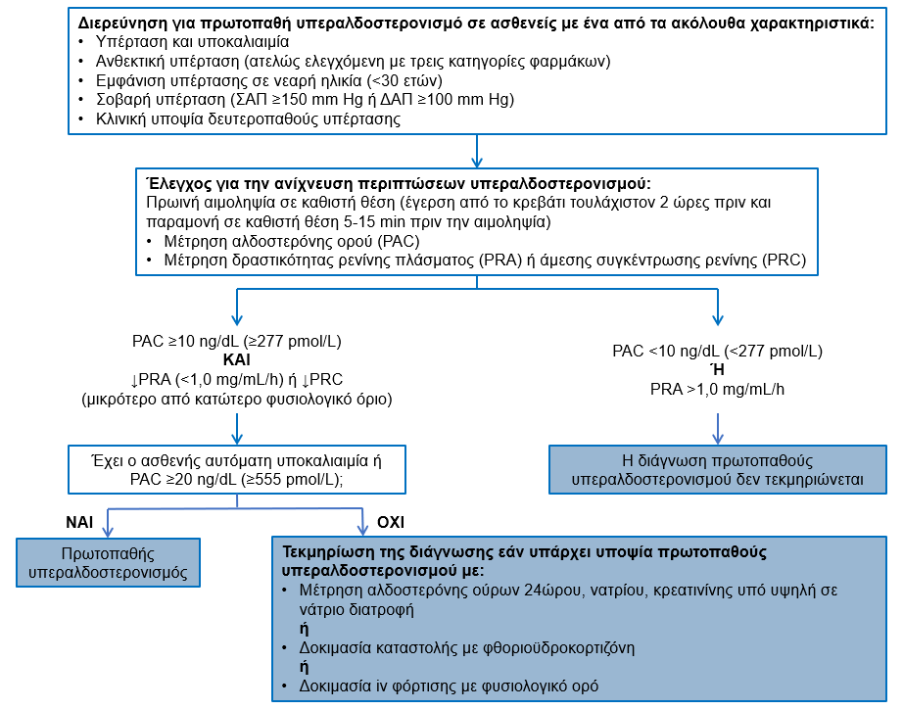
Αλγόριθμος διάγνωσης πρωτοπαθούς υπεραλδοστερονισμού
Διαμάντη-Κανδαράκη Ε. Εφαρμοσμένη Ενδοκρινολογία. Ιατρικές Εκδόσεις Ζήτα, 2020.

Slide 51
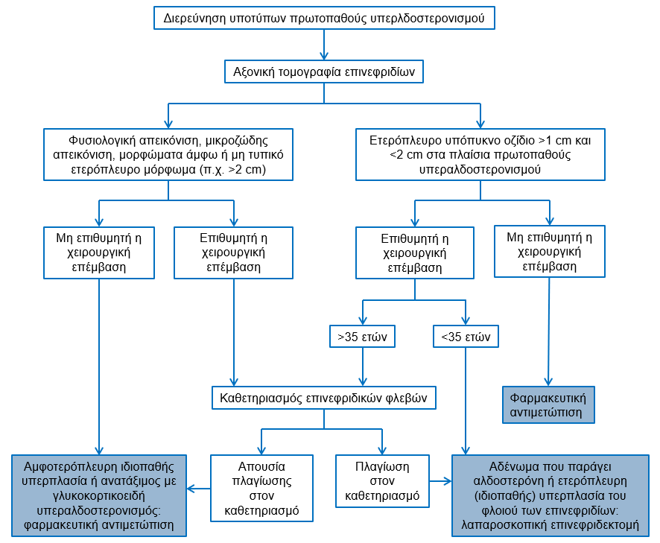
Αλγόριθμος διαφορικής διάγνωσης υποτύπων πρωτοπαθούς υπεραλδοστερονισμού
Διαμάντη-Κανδαράκη Ε. Εφαρμοσμένη Ενδοκρινολογία. Ιατρικές Εκδόσεις Ζήτα, 2020.

Slide 52
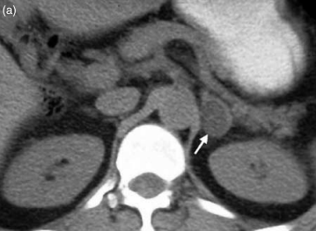
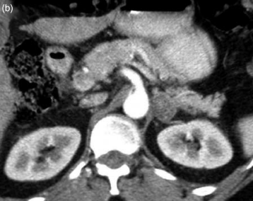
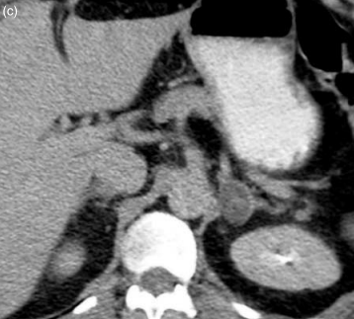
Αδένωμα επινεφριδίων
Λήψη χωρίς iv χορήγηση σκιαγραφικού
60 sec μετά από την iv χορήγηση του σκιαγραφικού
15 min μετά από την iv χορήγηση του σκιαγραφικού (φάση washout)
Ilias I, et al. Endocr Relat Cancer 2007;14:587–99.

Slide 53
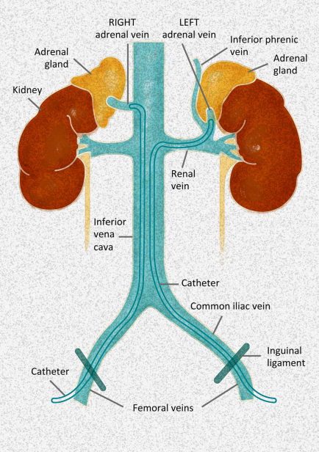
Williams TA and Reincke M. Eur J Endocrinol 2018;179:R19–R29.

Slide 54
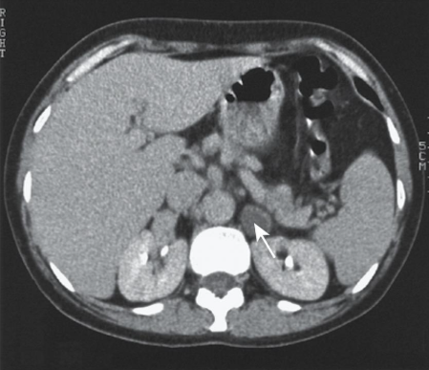
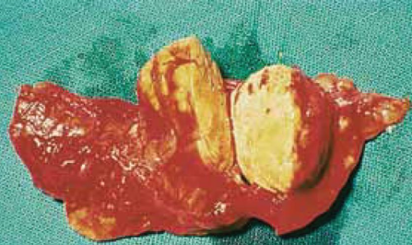
Aldosterone-producing adenoma causing Conn syndrome
The tumour is ‘canary yellow’ because of intracellular lipid accumulation
CT scan of left adrenal adenoma (arrow)
Davidson’s Principles and Practice of Medicine, 24th Edition. Elsevier 2023.

Slide 55
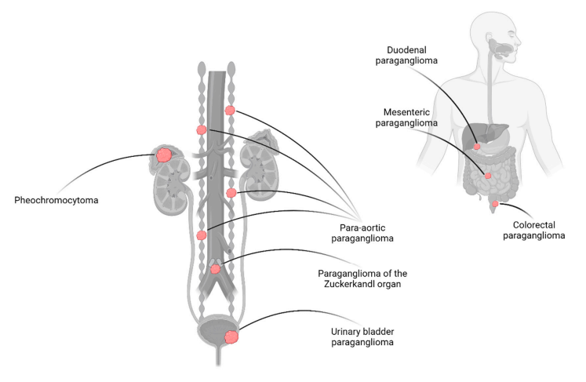
Φαιοχρωμοκύτωμα και παραγαγγλίωμα (φαιοπαραγαγγλιώματα)
Σπάνιοι νευροενδοκρινικοί όγκοι από χρωμαφινικά κύτταρα, που αναπτύσσονται στο μυελό των επινεφριδίων (80-85%) ή εξωεπινεφριδιακά (15-20%) και παράγουν μία ή περισσότερες κατεχολαμίνες (επινεφρίνη, νορεπινεφρίνη και ντοπαμίνη).
Όταν προέρχονται από το μυελό των επινεφριδίων ονομάζονται φαιοχρωμοκυτώματα, ενώ όταν αναπτύσσονται εξωεπινεφριδιακά (παρασπονδυλικά γάγγλια της συμπαθητικής αλύσου, θώρακα, γαστρεντερικό ή τοίχωμα ουροδόχου κύστης), ονομάζονται παραγαγγλιώματα.
Η επίπτωσή τους στο γενικό πληθυσμό είναι πολύ χαμηλή (1,5-1,6/1000 άτομα), ενώ σε υπερτασικούς ασθενείς είναι 20 φορές υψηλότερη (20-60/10.000 ασθενείς).
Calissendorff J, et al. Cancers (Basel) 2022;14:917.

Slide 56
Φαιοχρωμοκύτωμα και παραγαγγλίωμα (φαιοπαραγαγγλιώματα)
Το φαιοχρωμοκύτωμα σε ποσοστό 50-70% εντοπίζεται στο ένα (και συχνότερα στο δεξιό) επινεφρίδιο και σε ποσοστό 5-25% και στα δύο επινεφρίδια.
Σε σπάνιες περιπτώσεις, τα παραγαγγλιώματα είναι πολλαπλά ή οικογενή.
Η πιθανότητα κακοήθους φαιοχρωμοκυτώματος ανέρχεται στο 10% του συνόλου των περιπτώσεων και είναι μεγαλύτερη (περίπου 40%) όταν η εντόπιση του νεοπλάσματος είναι εξωεπινεφριδιακή.
Φαιοχρωμοκυτώματα μπορεί να εμφανίζονται ως μέρος ορισμένων οικογενών συνδρόμων, όπως τα ΜΕΝ 2Α και 2Β, η νόσος von Hippel-Lindau και η νευροϊνωμάτωση.

Slide 57
Φαιοχρωμοκύτωμα και παραγαγγλίωμα (φαιοπαραγαγγλιώματα)
Τα φαιοπαραγαγγλιώματα διακρίνονται σε 2 βιοχημικούς φαινοτύπους:
τον αδρενεργικό, που αφορά όγκους που βρίσκονται στο μυελό των επινεφριδίων και συνήθως εκκρίνουν επινεφρίνη, μετανεφρίνη και ποικίλα ποσά νορεπινεφρίνης
τον νοραδρενεργικό, που αφορά όγκους που εντοπίζονται είτε στο μυελό των επινεφριδίων είτε εξωεπινεφριδικά και εκκρίνουν κυρίως ή αποκλειστικά νορεπινεφρίνη και τον μεταβολίτη της νορμετανεφρίνη.

Slide 58
Φαιοχρωμοκύτωμα και παραγαγγλίωμα (φαιοπαραγαγγλιώματα)
Η τυπική κλινική εικόνα του φαιοχρωμοκυτώματος χαρακτηρίζεται από παροξυσμική υπέρταση (35%) που μπορεί να συνοδεύεται από κεφαλαλγία, εφίδρωση ή αίσθημα παλμών.
Η αιφνίδια υπεραιμία προσώπου (flushing) δεν είναι τόσο συχνή, όσο γενικά πιστεύεται. Αντιθέτως, αρκετά συχνή (περίπου 40%) κατά την κρίση του φαιοχρωμοκυτώματος είναι η ωχρότητα.
Εξ ίσου συχνά συμπτώματα είναι το άγχος και η νευρικότητα (35-40%), καθώς και η ναυτία και ο έμετος (10-50%).
Η συχνότητα των κρίσεων κυμαίνεται από πολλές κρίσεις την ίδια μέρα μέχρι μια κρίση κάθε λίγους μήνες, αλλά οι περισσότεροι ασθενείς παρουσιάζουν τουλάχιστον μία κρίση την εβδομάδα.
Οι παροξυσμοί συνήθως διαρκούν λίγα λεπτά με πλήρη υποχώρησή τους στα μεσοδιαστήματα και εκλύονται είτε αυτόματα είτε μετά από ερεθίσματα όπως ούρηση, γενική αναισθησία ή λήψη φαρμάκων.

Slide 59
Φαιοχρωμοκύτωμα και παραγαγγλίωμα (φαιοπαραγαγγλιώματα)
Φάρμακα που δρουν ως εκλυτικοί παράγοντες κατεχολαμινεργικής κρίσης είναι οι β-αποκλειστές, τα τρικυκλικά αντικαταθλιπτικά και τα γλυκοκορτικοειδή.
Οι υπερτασικές αιχμές και η υποκείμενη υπερέκκριση κατεχολαμινών ενέχονται στην αυξημένη επίπτωση οξέων καρδιαγγειακών συμβαμάτων, όπως ΟΕΜ και ΑΕΕ.
Οι ασθενείς με αδρενεργικά φαιοπαραγαγγλιώματα έχουν 10πλάσια επίπτωση καρδιαγγειακών συμβαμάτων πριν τη διάγνωση.
Ωστόσο, η θνητότητα οφείλεται στη μεταστατική νόσο, με 5ετή επιβίωση 40-95%.
Σε περισσότερες από τις μισές περιπτώσεις, η υπέρταση που προκαλεί το φαιοχρωμοκύτωμα είναι σταθερή και όχι παροξυσμική.
Σε ποσοστό 50-70% το φαιοχρωμοκύτωμα μπορεί να εκδηλώνεται με ορθοστατική υπόταση.
Ποσοστό 5-15% των ασθενών είναι νορμοτασικοί.

Slide 60
Ενδείξεις ελέγχου φαιοπαραγαγγλιώματος
Χαρακτηριστικά που εγείρουν υπόνοια δευτεροπαθούς υπέρτασης ή/και παροξυντικά σημεία ή συμπτώματα
Παράδοξες μεταβολές της ΑΠ ως απάντηση σε φάρμακα, χειρουργική επέμβαση ή αναισθησία
Παρουσία τυχαιώματος επινεφριδίων
Συγγενείς ασθενών με φαιοπαραγαγγλιώματα
Παρουσία κλινικών εκδηλώσεων στα πλαίσια γενετικών συνδρόμων σχετιζόμενων με φαιοπαραγαγγλιώματα

Slide 61
Εργαστηριακή διερεύνηση για φαιοπαραγαγγλιώμα
Κατεχολαμίνες αίματος και ούρων 24ώρου
Μετανεφρίνες ούρων (νορμετανεφρίνη και μετανεφρίνη) 24ώρου
Βανιλλυλομανδελικό οξύ (VMA) ούρων 24ώρου
Ελεύθερες μεταφρίνες πλάσματος (νορμετανεφρίνη και μετανεφρίνη)
3-Μεθοξυτυραμίνες πλάσματος/ούρων
Χρωμογρανίνη Α πλάσματος

Slide 62
Φαιοχρωμοκύτωμα και παραγαγγλίωμα (φαιοπαραγαγγλιώματα)
Η μέτρηση μετανεφρινών πλάσματος ή ούρων έχει υψηλή ευαισθησία (φυσιολογικά επίπεδα σε συμπτωματικό ασθενή αποκλείουν τη διάγνωση) αλλά χαμηλή ειδικότητα (επίπεδα <2πλάσιο ΑΦΤ δεν αρκούν για τη διάγνωση).
Το 25% των ασθενών έχουν ηπίως αυξημένα επίπεδα μετανεφρινών.
Πιθανά αίτια διέγερσης του συμπαθητικού:
- Ασθενείς σε ΜΕΘ
- Καρδιακή ανεπάρκεια
- Νεφρική ανεπάρκεια
- Υπογλυκαιμικά επεισόδια
- Ακατάλληλες συνθήκες αιμοληψίας

Slide 63
Φαιοχρωμοκύτωμα και παραγαγγλίωμα (φαιοπαραγαγγλιώματα)
Η κατανάλωση τροφών πλούσιων σε βιογενείς αμίνες και η λήψη ορισμένων φαρμάκων, όπως τα τρικυκλικά αντικαταθλιπτικά, μπορούν να οδηγήσουν σε ψευδώς αυξημένα επίπεδα μετανεφρινών ούρων.
Αντίθετα, η μέτρηση ελεύθερων μετανεφρινών πλάσματος δεν απαιτεί διατροφικούς περιορισμούς, με εξαίρεση την 3-μεθοξυτυραμίνη, που επηρεάζεται από τη λήψη γεύματος.
Η 3-μεθοξυτυραμίνη, που αποτελεί μεταβολίτη της ντοπαμίνης, βρίσκεται αυξημένη σε εξωεπινεφριδιακούς όγκους και σε μεταστατικά παραγαγγλιώματα.

Slide 64
Φαιοχρωμοκύτωμα και παραγαγγλίωμα (φαιοπαραγαγγλιώματα)
Σε όλους τους ασθενείς θα πρέπει να αξιολογείται η πιθανότητα διενέργειας γενετικού ελέγχου για τους κάτωθι λόγους:
Πάνω από 30% των ασθενών φέρουν γονιδιακές μεταλλάξεις.
Συγκεκριμένες γονιδιακές μεταλλάξεις έχουν συσχετιστεί με πιο επιθετική νόσο και ανάπτυξη μεταστάσεων.
Η διάγνωση ενός κληρονομικού συνδρόμου μπορεί να οδηγήσει στην πιο έγκαιρη διάγνωση και θεραπεία άλλων εκδηλώσεων στον ίδιο τον ασθενή αλλά και στην οικογένειά του.
Χαρακτηριστικά που συνηγορούν υπέρ της παρουσίας οικογενούς συνδρόμου είναι:
Νεαρή ηλικία
Πολυεστιακή, αμφοτερόπλευρη ή μεταστατική νόσος
Συνδρομική κλινική εικόνα
Θετικό οικογενειακό ιστορικό.
Η εντόπιση του όγκου, η εκκριτική του συμπεριφορά (βιοχημικός τύπος) και η κλινική του εικόνα μπορούν περαιτέρω να μας κατευθύνουν σε συγκεκριμένα γονίδια.

Slide 65
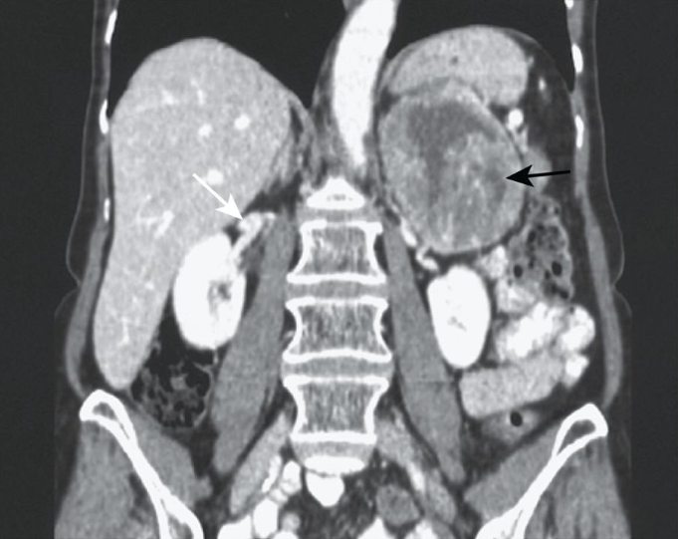
CT scan of abdomen showing large left adrenal phaeochromocytoma
Davidson’s Principles and Practice of Medicine, 24th Edition. Elsevier 2023.

Slide 66
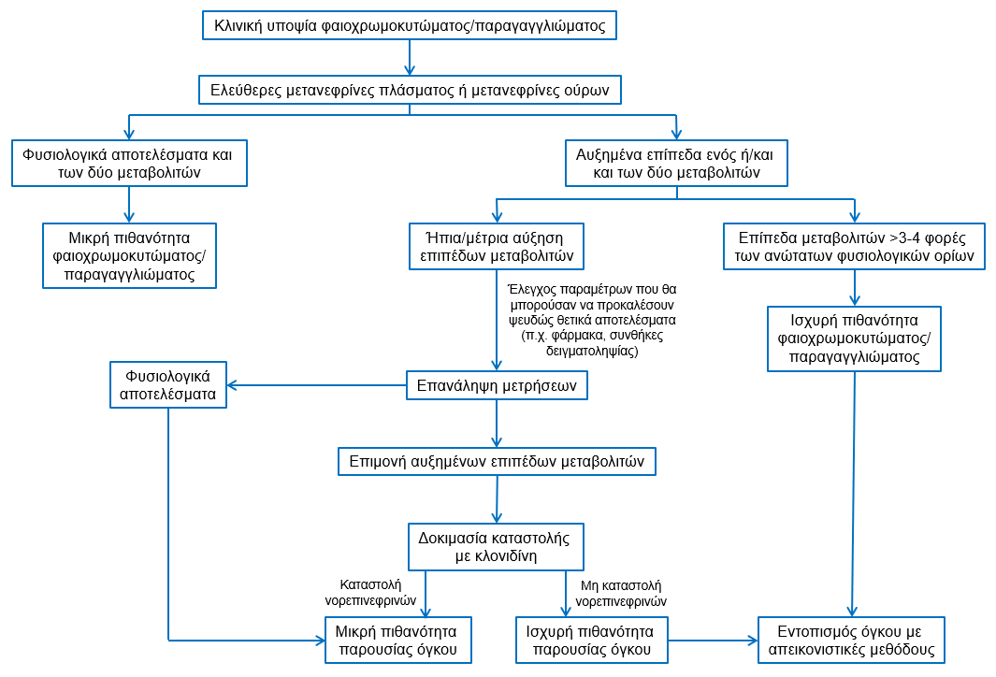
Διαγνωστικός αλγόριθμος φαιοχρωμοκυτώματος/παραγαγγλιώματος
Διαμάντη-Κανδαράκη Ε. Εφαρμοσμένη Ενδοκρινολογία. Ιατρικές Εκδόσεις Ζήτα, 2020.

Slide 67
Συγγενής υπερπλασία επινεφριδίων
Ομάδα διαταραχών στην βιοσύνθεση των επινεφριδιακών στεροειδών, λόγω διαταραχής της δράσης ενζύμων που καταλύουν την οδό της βιοσύνθεσης των κορτικοειδών, που μεταβιβάζονται με τον αυτοσωμικό υπολειπόμενο χαρακτήρα.
Το 95% των περιπτώσεων ΣΥΕ οφείλεται σε ανεπάρκεια της 21-υδροξυλάσης, το 5% σε έλλειψη της 11β-υδροξυλάση και πολύ σπάνια σε έλλειψη της 17α-υδροξυλάσης.
Ανάλογα με τη βαρύτητα και το είδος της ενζυμικής διαταραχής, διακρίνεται σε κλασική με (67%) ή χωρίς (33%) απώλεια νατρίου και την ήπια ή βραδείας έναρξης (μη κλασική).

Slide 68
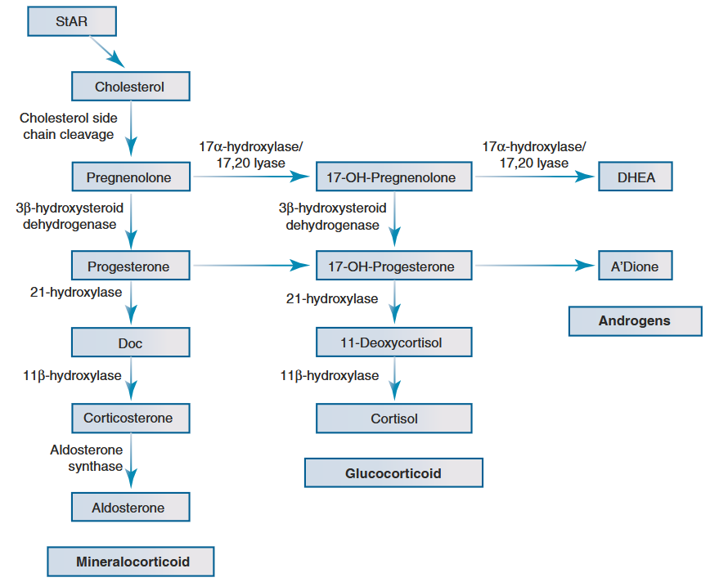
Adrenal steroidogenesis
Kronemberg H.M., Melmed S., Polonsky K.S. and Larsen P.R. (Eds) Williams Textbook of Endocrinology, 11th Edition. Saunders Elsevier, Philadelphia, 2008.

Slide 69
Συγγενής υπερπλασία επινεφριδίων
Πάντα οδηγεί σε μειωμένη κορτιζόλη και αυξημένα επίπεδα ACTH.
Η αυξημένη ACTH υπερδιεγείρει τα επινεφρίδια προκαλώντας υπερπλασία τους.
Λόγω της ανεπάρκειας ενζύμων, η κορτιζόλη παραμένει χαμηλή, παρά την υπερβολική διέγερση.
Η ανεπάρκεια τόσο της 17-υδροξυλάσης όσο και της 11β-υδροξυλάσης μπορεί να προκαλέσει υπέρταση λόγω της υπερβολικής παραγωγής 11-δεοξυκορτικοστερόνης, η οποία έχει αλατοκορτικοειδική δράση.
Η διάγνωση γίνεται με τη δοκιμασία Synacthen (τριπλάσια αύξηση της 17-υδροξυπρογεστερόνη μετά από διέγερση με συνθετική ACTH) και γενετικό έλεγχο.

Slide 70
«Τυχαιώματα» επινεφριδίων (incidentalomas)
Μορφώματα στα επινεφρίδια τα οποία αναδεικνύονται κατά τη διαδικασία διερεύνησης συμπτωμάτων ή σημείων άσχετων με τα επινεφρίδια.
Η επίπτωση κυμαίνεται από 3% σε μέσης ηλικίας έως 10% σε μεγάλης ηλικίας άτομα.
Αιτιολογία:
41% → αδενώματα (συνήθως μη ορμονοεκκριτικά)
19% → μεταστάσεις (Ca πνεύμονα, μαστού, νεφρού, παχέος εντέρου, μελάνωμα, λεμφώματα)
10% → κακοήθη νεοπλάσματα
9% → μυελολιπώματα
8% → φαιοχρωμοκυττώματα
Η πιθανότητα κακοήθειας αυξάνεται με το μέγεθος του «τυχαιώματος» και εκτιμάται σε 25% των «τυχαιωμάτων» με μέγεθος >6 cm, 6% με μέγεθος 4,1-6 cm και 2% με μέγεθος <4 cm.
Κάθε ασθενής με «τυχαίωμα» στα επινεφρίδια θα πρέπει να εκτιμάται κλινικά για σημεία ενδεικτικά ορμονικής δραστηριότητας.

Slide 71
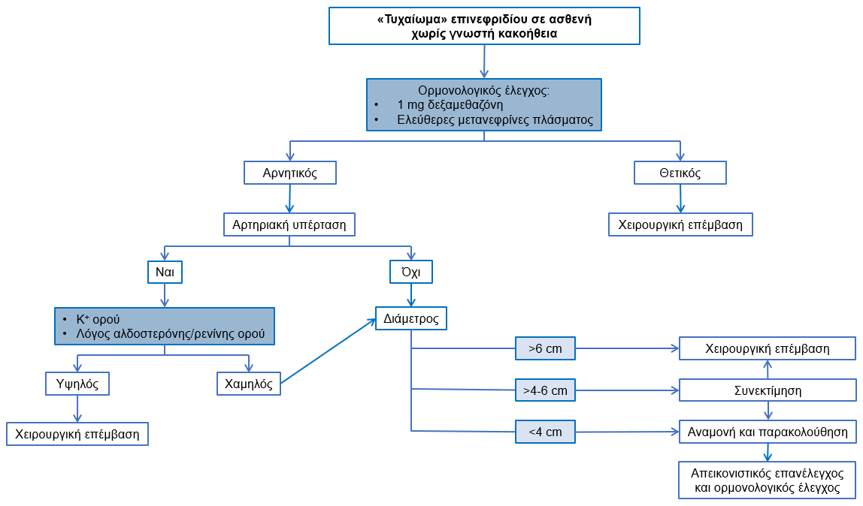
Αλγόριθμος διερεύνησης επινεφριδιακών «τυχαιωμάτων»

